Slide 1
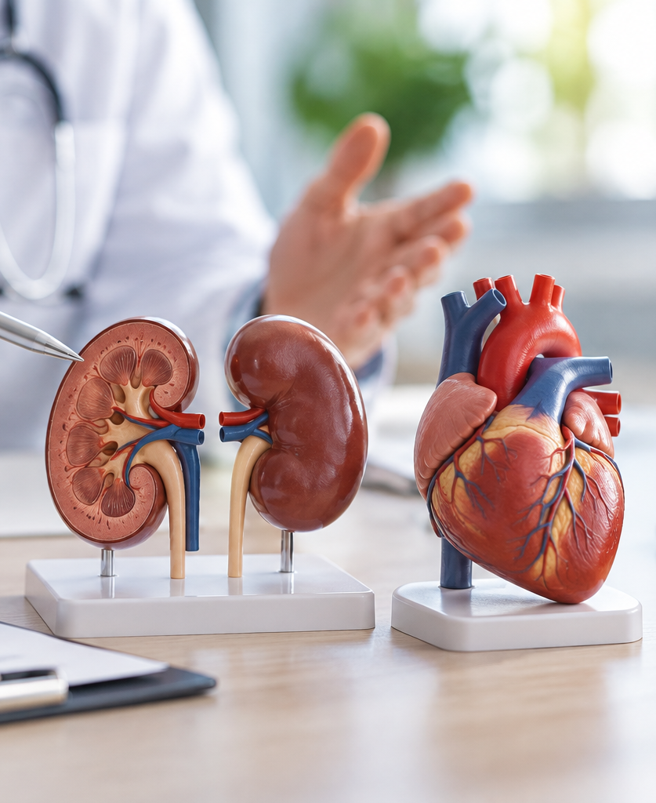
PREVENCE ONEMOCNĚNÍ LEDVIN A SRDCE V PRIMÁRNÍ PÉČI

Slide 2
Prevalence chronického onemocnění ledvin (CKD)
MUDr. Igor Karen

Slide 3
Proč je třeba věnovat CKD zvýšenou pozornost?
Prevalence CKD v rozvinutých zemích je vysoká a má tendenci k dalšímu vzestupu.
Selhání ledvin bude v roce 2040 pátou nejčastější příčinou úmrtí. Předčí i cukrovku….
V globálním žebříčku se CKD posune z 16. místa v roce 2016 na 5. místo v roce 2040
Dnes žije v Česku více než šest tisíc lidí, kteří pravidelně docházejí na hemodialýzu.

Slide 4
Metodika MZd pro časný záchyt chronického onemocnění ledvin v České republice
MZd vydává Věstníkem Metodický pokyn k záchytu chronického onemocnění ledvin (CKD).
Parametry „ledvinové kondice“ sledují VPL při různých dispenzárních i nedispenzárních prohlídkách:
1x za 2 roky při preventivních prohlídkách nad 50 let věku
1x ročně u pacientů s komorbiditami: AH, HLP, ICHS, ICHDK, PDM, DM2T (zde u pacientů 2x ročně nad 65 let věku)
Standartně i u předoperačních vyšetření pro celkovou anestézii.

Slide 5
Včasná léčba CKD
Při záchytu CKD 2.stupně až 4.stupně je indikována celá řada medikamentózních opatření a mj. i gliflozinů tzn. Inhibitorů SGLT2
Oddálení HD v průměru o 7-13 let při včasném nasazení u 2. a 3.stupně.
„Čím dříve, tím lépe“
Glifloziny jsou rozvolněny na VPL a PLDD od 1.7.2026.
Pacienti se dostanou včas ke své indikované medikaci

Slide 6

I přes prokázané benefity bylo v ČR v současnosti glifloziny léčeno přibližně jen 18 % pacientů s kardio-renálně metabolickým onemocněním¹⁻³
A co zbývajících³
82%
?
1. Překryv CRM pacientů dle Kardio-renálně-metabolický syndrom v souvislostech – prolekare.cz. + Schechter M, et al. Cardiovasc Diabetol. 2022: 21; 104. 2. Počty pacientů s jednotlivým onemocněními: DM 2.typu, srdeční selhání a chronické onemocnění ledvin dle Národní diabetologický registr (ÚZIS) – uzis.cz; Česká kardiologická společnost (ČKS) – www.kardio-cz.cz; Česká nefrologická společnost (ČNS) – www.nefrol.cz. 3. Výpočet z informací dostupných na https://opendata.sukl.cz/ a IQVIA data, odkazy navštíveny 1/2026

Slide 7

SGLT2i – oddálení dialýzy při včasném nasazení
(modelový příklad ze studie DAPA-CKD)

Slide 8
Data o ledvinovém selhávání
Počet pacientů se sníženou hodnotou eGFR
v populaci trvale narůstá.
Poslední dostupná data za rok 2024 (nové hlášení laboratorních výsledků) ukazuje na více než 2,1 mil. osob s G2-G5, a více než 530 tis. osob s G3-G5.

Slide 9
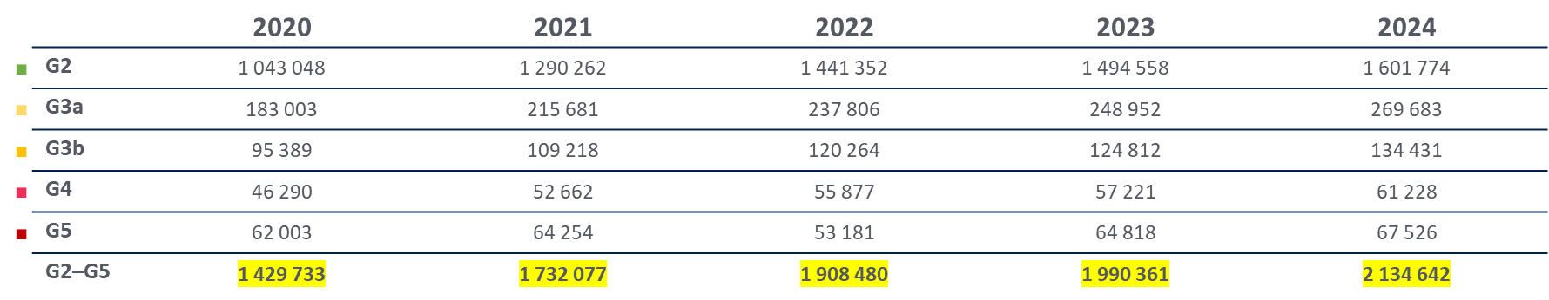
Osoby se sníženou hodnotou eGFR (G2–G5)
Kohorta osob s vyšetřením parametru eGFR v letech 2020–2024, klasifikovaných dle nejhorší zjištěné hodnoty eGFR.
Zdroj: NRHZS – laboratorní data, ČSÚ
2020–2024
Pozn.: Do analýzy byly zahrnuty osoby s dostupným vyšetřením eGFR v letech 2020–2024. Osoby byly stratifikovány podle roku a stadia CKD na základě nejhorší zjištěné hodnoty eGFR
v daném roce. Uvedená hodnota eGFR odráží aktuální stav pacienta, který může označovat akutní selhání ledvin (např. z důvodu intoxikace) - uvedený snímek neobsahuje pouze pacienty
s chronickým onemocněním ledvin. Pro definici chronického selhání ledvin je nutné dlouhodobé komplexní sledování datových zdrojů.
¹ Kategorie eGFR (ml/min/1,73 m²): G1 ≥ 90 – normální funkce ledvin; G2 60–89 – mírně snížená funkce; G3a 45–59 – mírně až středně snížená funkce; G3b 30–44 – středně až těžce snížená funkce; G4 15–29 – těžce snížená funkce; G5 < 15 – selhání ledvin.

Slide 10
Glifloziny
Glifloziny mají i další benefity.
Indikace u DM2T či srdečního selhání.
Od 50 let při preventivních prohlídkách odběry kardiomarkerů NTproBNP (POCT či laboratoř).
Indikace dle algoritmu vypracovaný spolu ČKS a SVL ČLS JEP.

Slide 11
Včasná léčba CKD, DM2T i CHSS
To začíná měnit.
Glifloziny jsou rozvolněny na VPL a PLDD od 1.7.2026.
Pacienti nemusí čekat na medikaci
Indikace: CKD
Indikace: DM2T
Indikace: chronické srdeční selhání

Slide 12
Glifloziny – SGLT-inhibitory
Indikace u pacientů s DM2T při HbA1c 53 mmol/mol
a vyšším k lepší kompenzaci DM2T většinou v kombinaci s dalšími PAD či inzuliny.
Velmi často pacienty s DM2T provází CKD a cca až 1/3 pacientů má i SS.
CKD, SS, DM2T vše s jednou medikací léčeno komplexně v ambulancích VPL ve spolupráci se specialisty bez dalších prodlev.

Slide 13
Závěr a shrnutí:
Do 30. 6. 2026: Preskripce omezena pouze na specialisty (DIA, END, KAR, NEFRO).
Od 1. 7. 2026: Zásadní změna – preskripce rozvolněna i pro VPL a PLDD.
Dostupné molekuly v ČR: dapagliflozin, empagliflozin, kanagliflozin, ertugliflozin.
Sjednocení (od 1. 8. 2026): Podmínky úhrady pro dapagliflozin a empagliflozin se prakticky sjednotily, což nám usnadňuje orientaci.

Slide 14
Závěr a shrnutí:
Glifloziny jsou dnes mezioborovou stálicí (DIA, KAR, NEFRO, VPL i PLDD).
Zásadní je časná léčba – čím dříve lék nasadíme, tím dříve pacientovi oddálíme pozdní komplikace, dialýzu nebo ulevíme od dušnosti či lépe kompenzujeme DM2T.
Od 1. července 2026 máme v rukou mocný nástroj
pro komplexní léčbu našich pacientů.
Metodika pro časný záchyt chronického onemocnění ledvin v ČR vydaný v září 2026 napomáhá depistáži CKD.

Slide 15

Pilíře farmakoterapie u pacientů s chronickým onemocněním ledvin
prof. MUDr. Ondřej Viklický, CSc.
Přednosta Transplantcentra, Přednosta Kliniky nefrologie, Vedoucí Transplantační laboratoře IKEM
16.09.2026

Slide 16
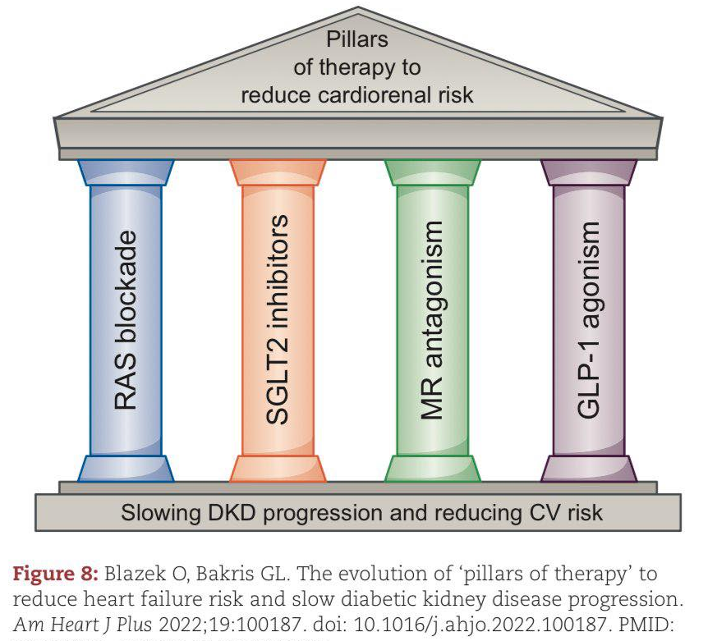
Pilíře farmakoterapie u pacientů s chronickým onemocněním ledvin

Slide 17
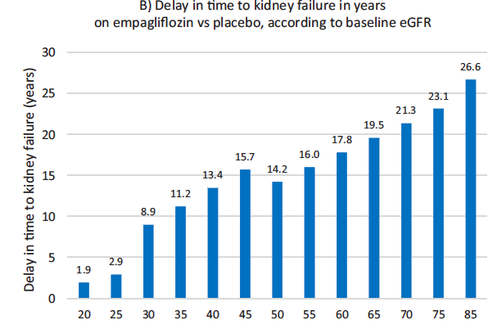
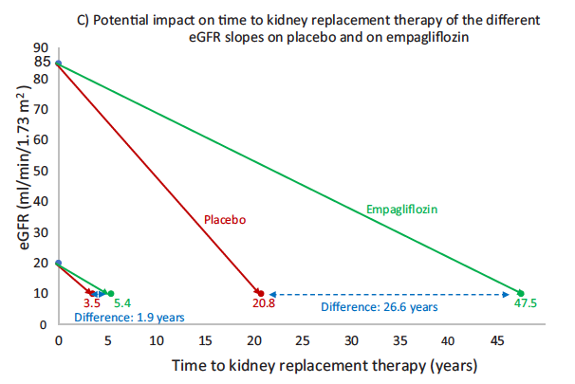
Zpomalení progrese CKD empagliflozinem hypotetická predikce dle studie EMPA-KIDNEY
Fernandez-Fernandez B. et al. Clin Kidney J 2023,16(8):1187-1198

Slide 18
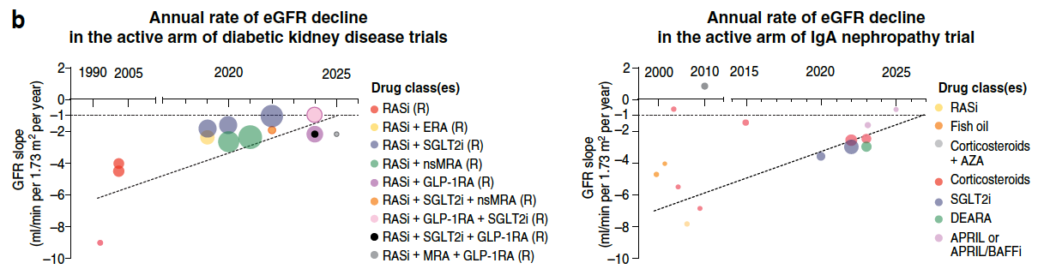
Kombinace inovativní renoprotekce téměř normalizuje progresi chronických onemocnění ledvin na úroveň fyziologického stárnutí
Tangri N. et al. Kidney Int 2026,109:17-21.

Slide 19
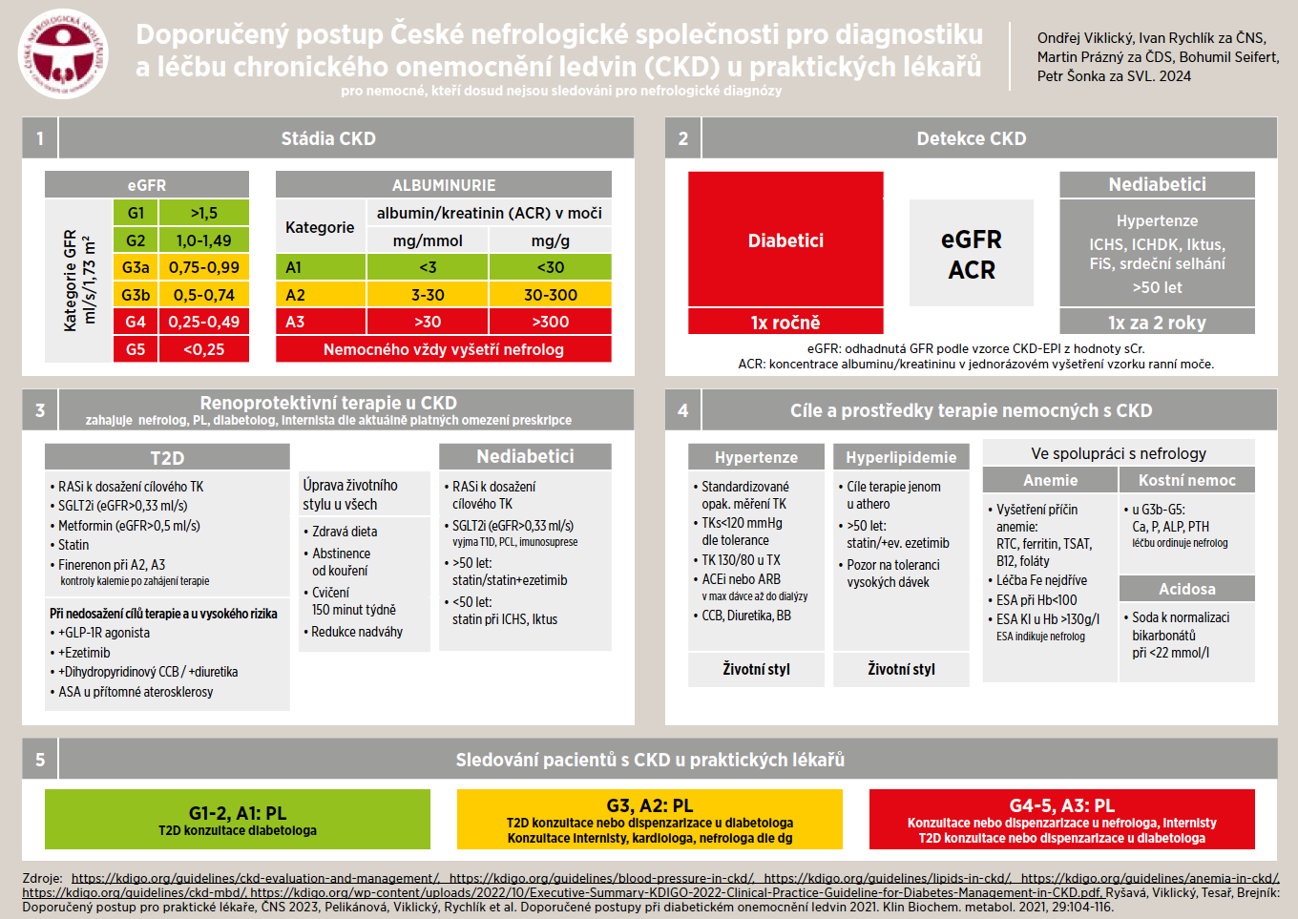

Slide 20
Chronické onemocnění ledvin
Chronické onemocnění ledvin je častým onemocněním, nejčastěji v důsledku diabetu a hypertenze
V současnosti lze významně zpomalit, renoprotektivní terapii dnes mohou předepisovat i praktičtí lékaři
Včasné zachycení nemocného znamená včasné zahájení terapie
Vyšetřujeme glomerulární filtraci z krve a albuminurii z moče
Vyšetřujeme každého staršího 50 let ve 2-letých intervalech

Slide 21

Prevence onemocnění ledvin a srdce v primární péči
prof. MUDr. Štěpán Svačina, DrSc., MBA
Vedoucí lékař Centra primární péče VFN, předseda České lékařské společnosti J. E. Purkyně
16.09.2026

Slide 22
Diabetes 2. typu a do značné míry již prediabetes
Přináší výrazné a kardiovaskulární a renální rizika.
Diabetici převažují mezi dialyzovanými.
Typicky diabetici umírají na kardiovaskulární onemocnění.
Kvalita života a náklady na léčbu jsou ovlivněny renálními kardiovaskulárními komplikacemi.

Slide 23
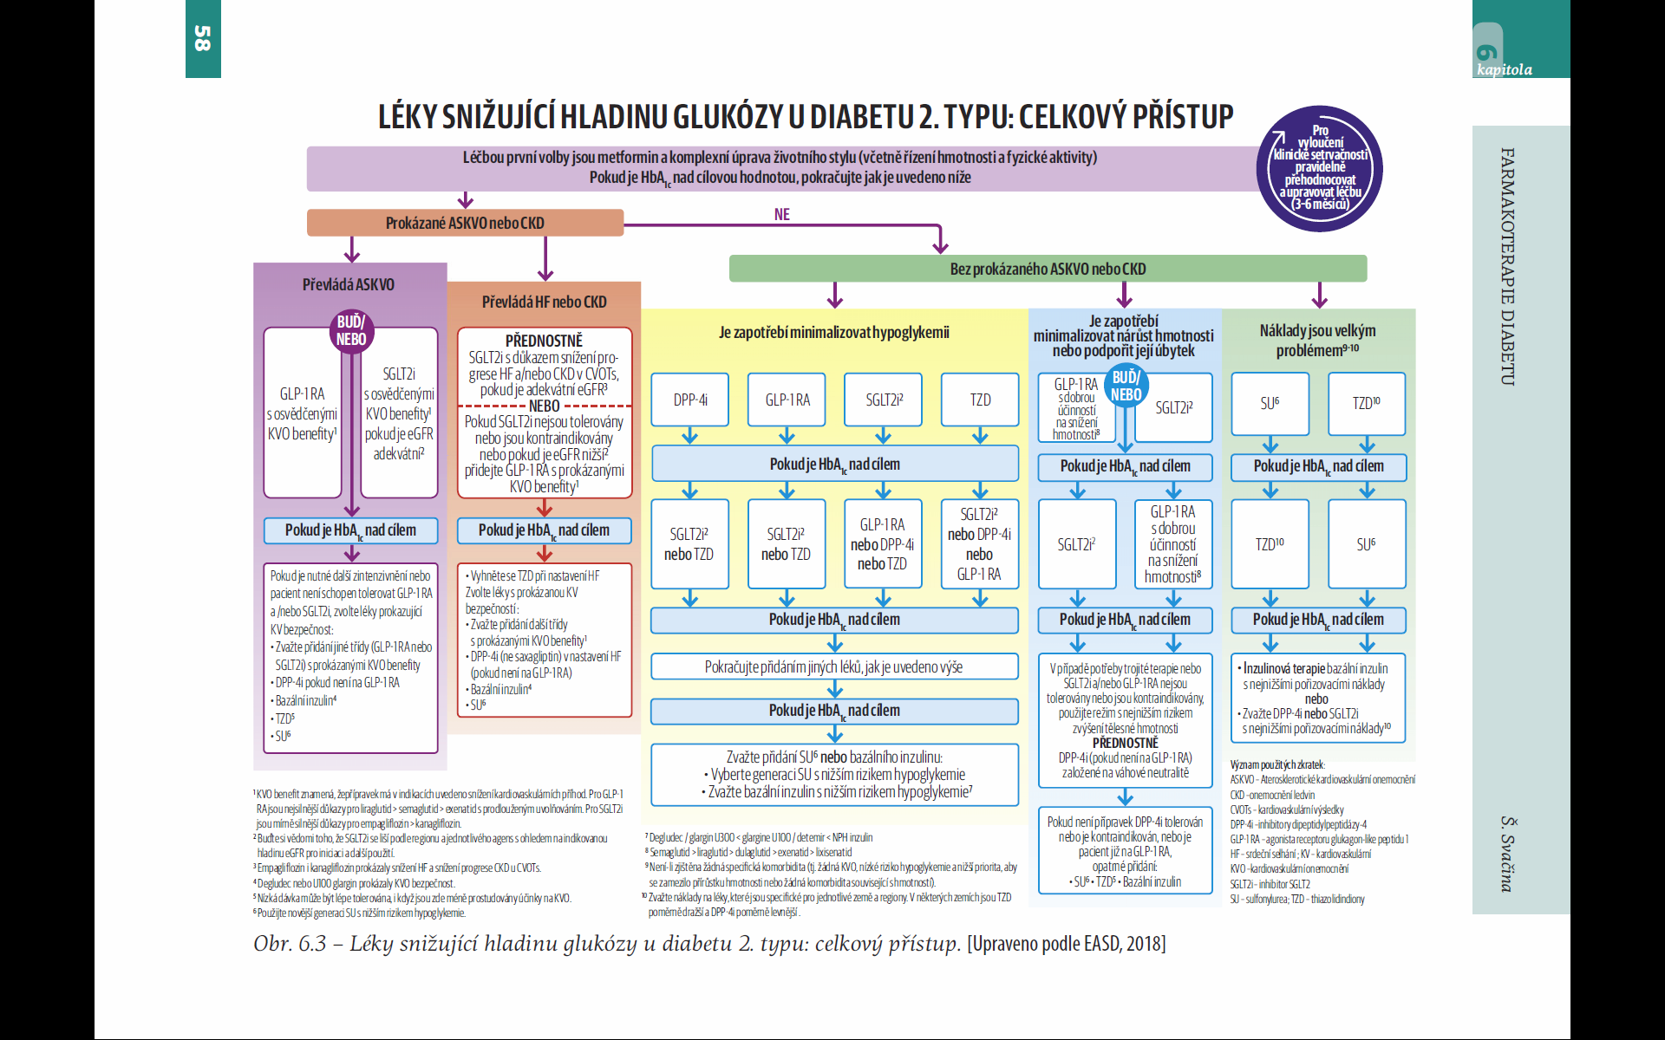

Slide 24
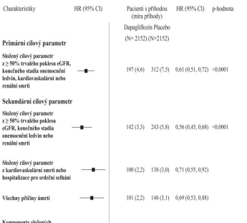

Závěr – glifloziny
Výsledky studií jsou uvedeny v SPC léků a jsou známy všem předepisujícím lékařům.
Přínos léčby gliflozinem byl konzistentní u pacientů s chronickým onemocněním ledvin s diabetes mellitus 2. typu a bez něj.
Glliflozin snížil výskyt primárního složeného cílového parametru ≥ 50% trvalého poklesu eGFR, konečného stadia onemocnění ledvin, kardiovaskulární nebo renální smrti s HR 0,64 (95% CI 0,52; 0,79) u pacientů s diabetes mellitus 2. typu a 0,50 (95 % CI 0,35; 0,72) u pacientů bez něj.

Slide 25

Kardiorenální interakce
Nová doporučení Evropské kardiologické společnosti
prof. MUDr. Aleš Linhart, DrSc.
Přednosta II. interní klinika – klinika kardiologie a angiologie VFN, Místopředseda České kardiologické společnosti
16.09.2026

Slide 26
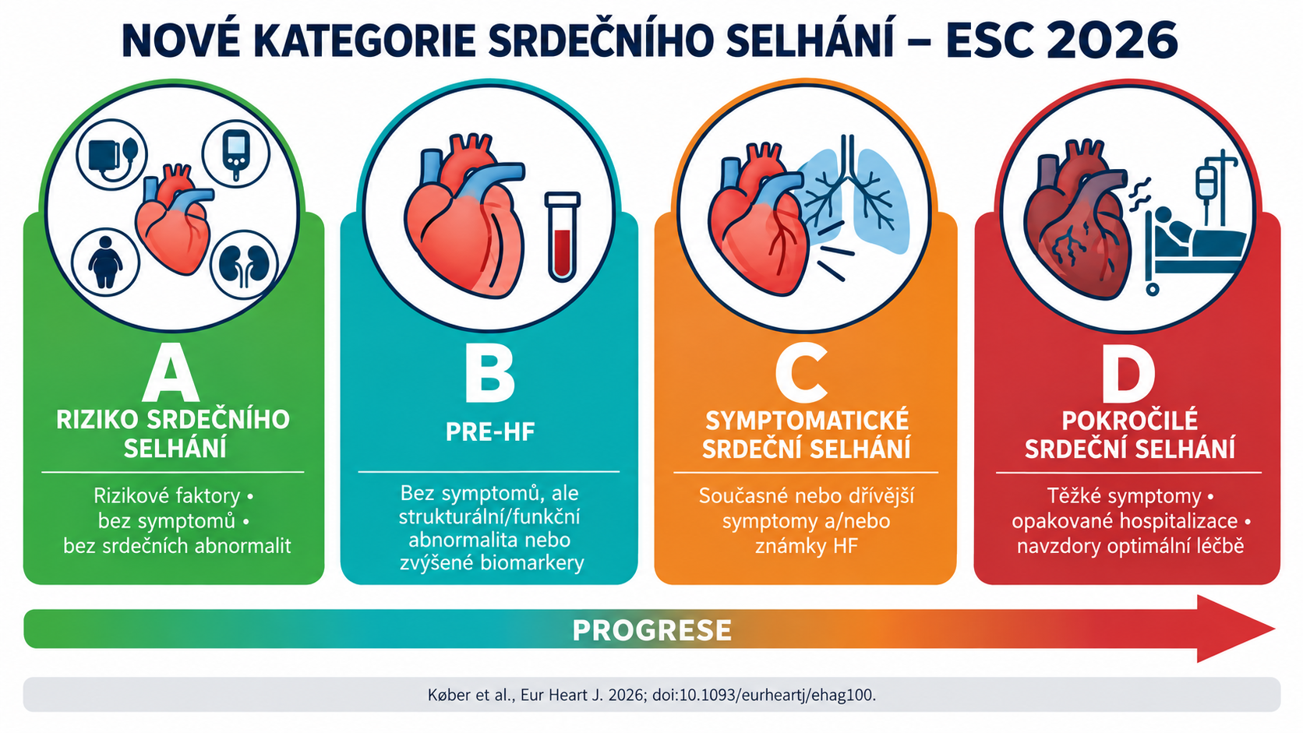

Slide 27
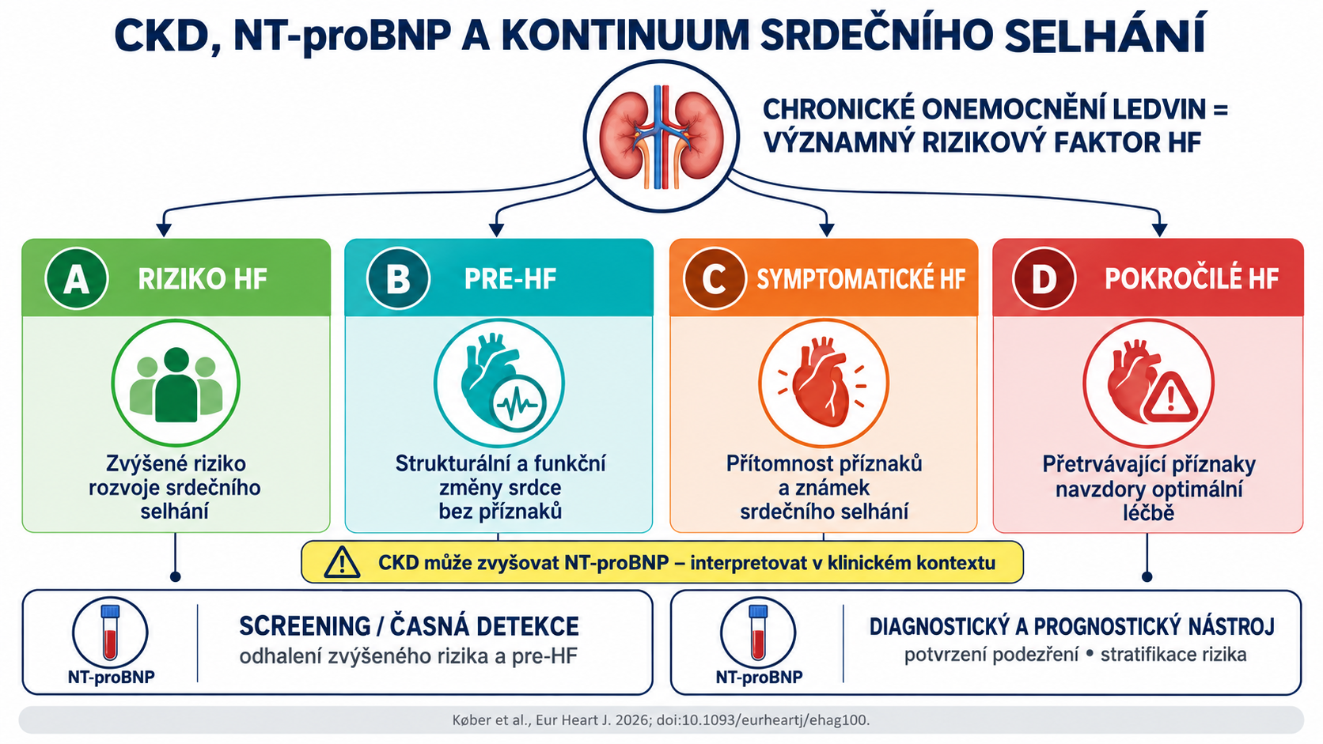

Slide 28
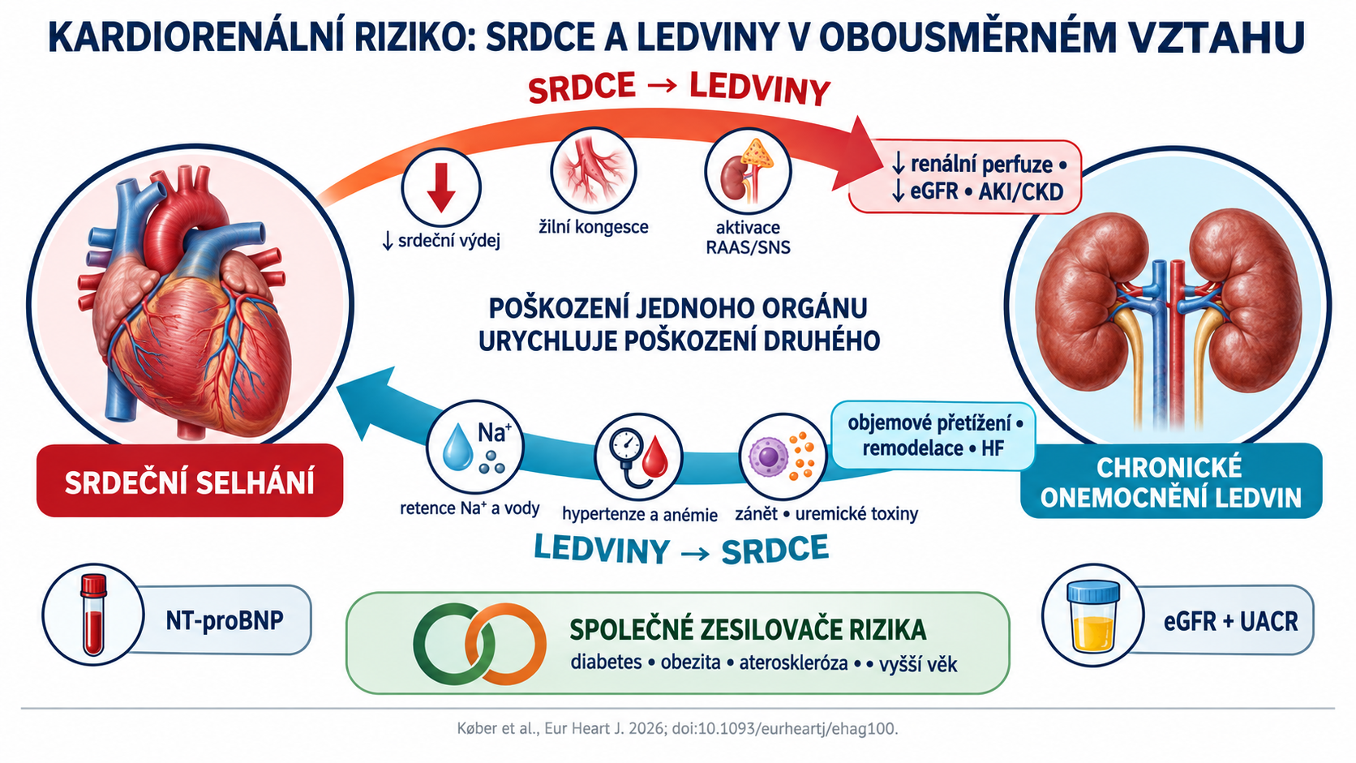

Slide 29
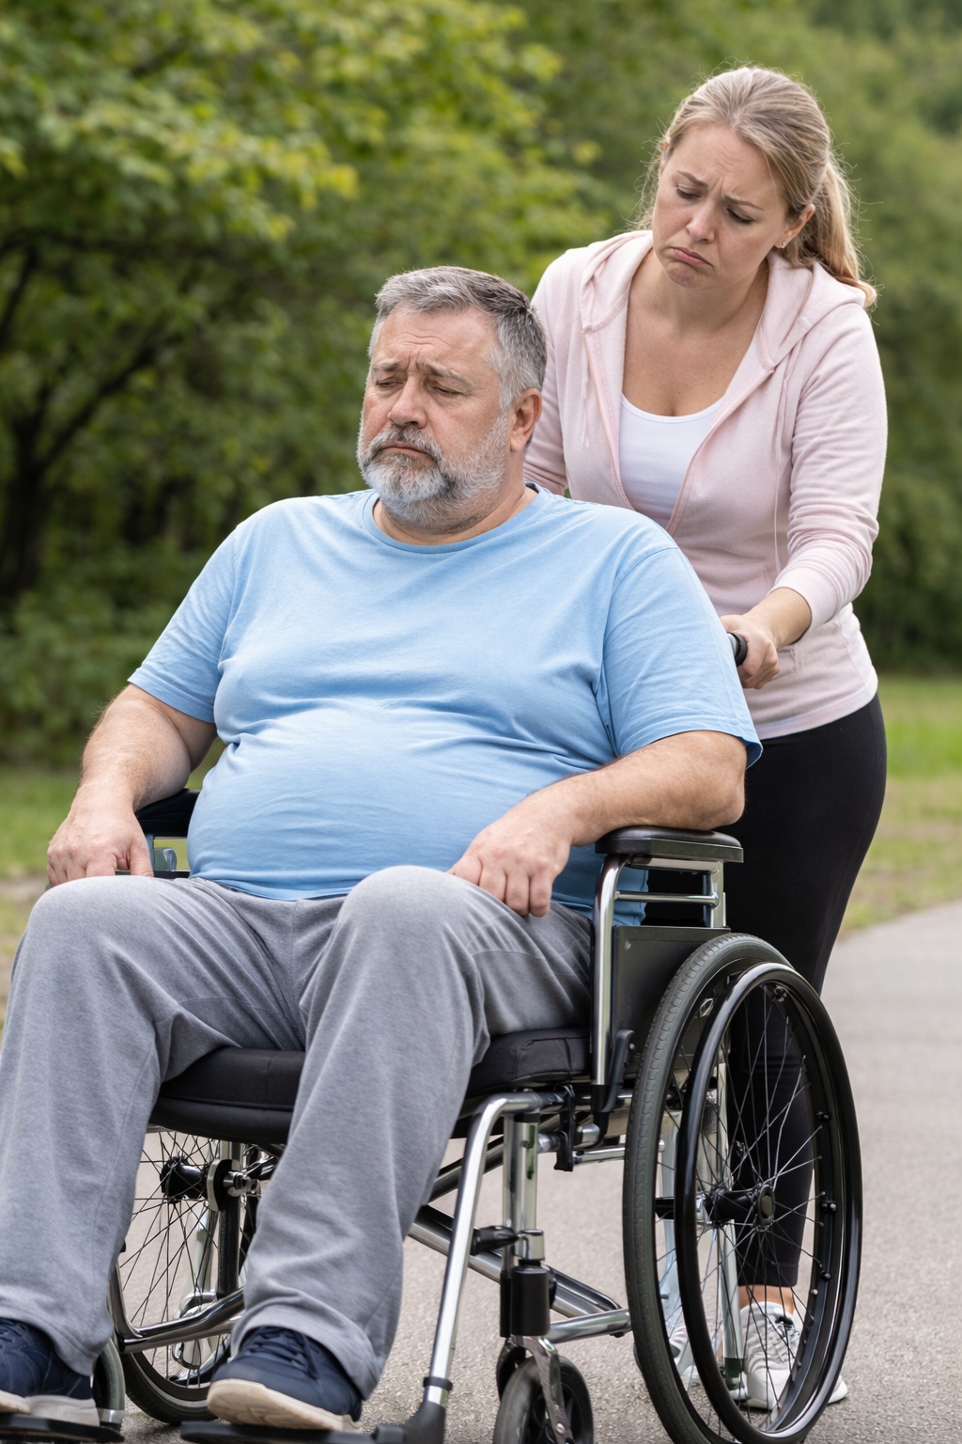
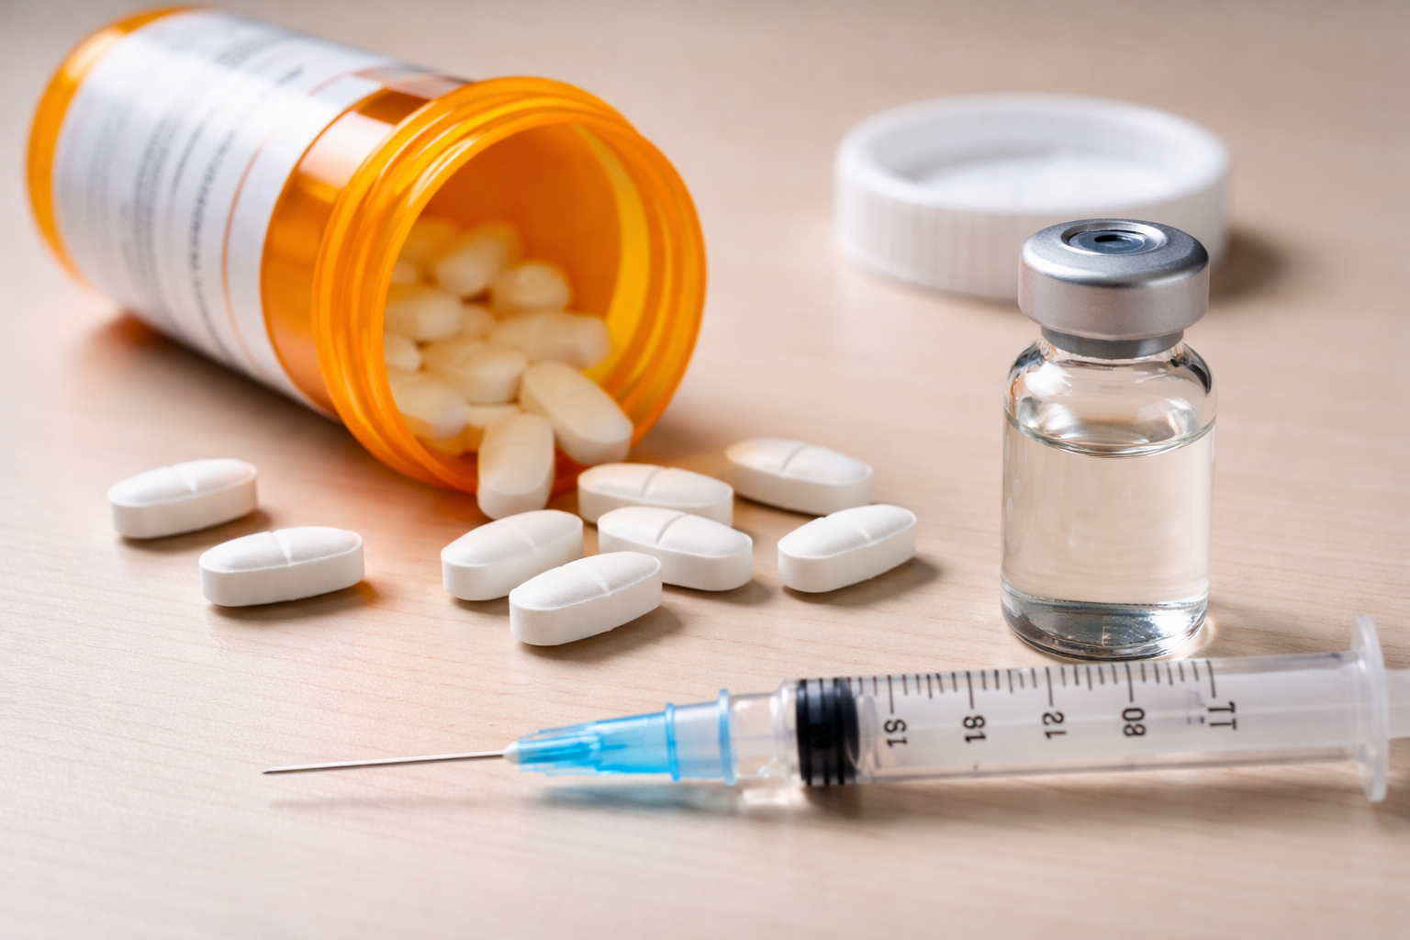
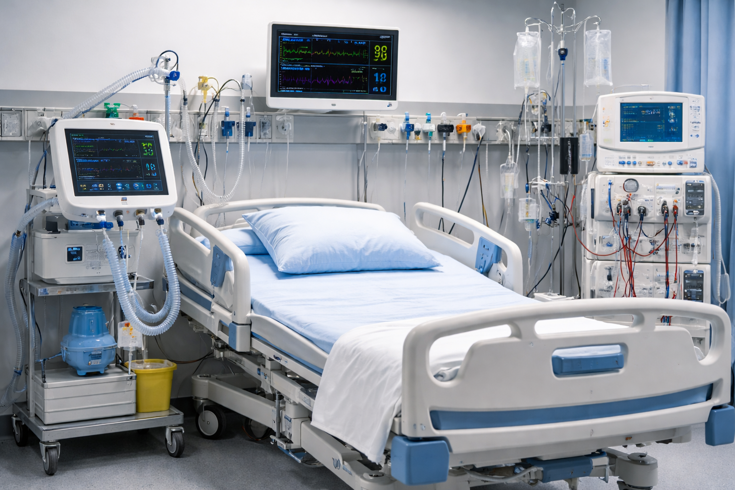
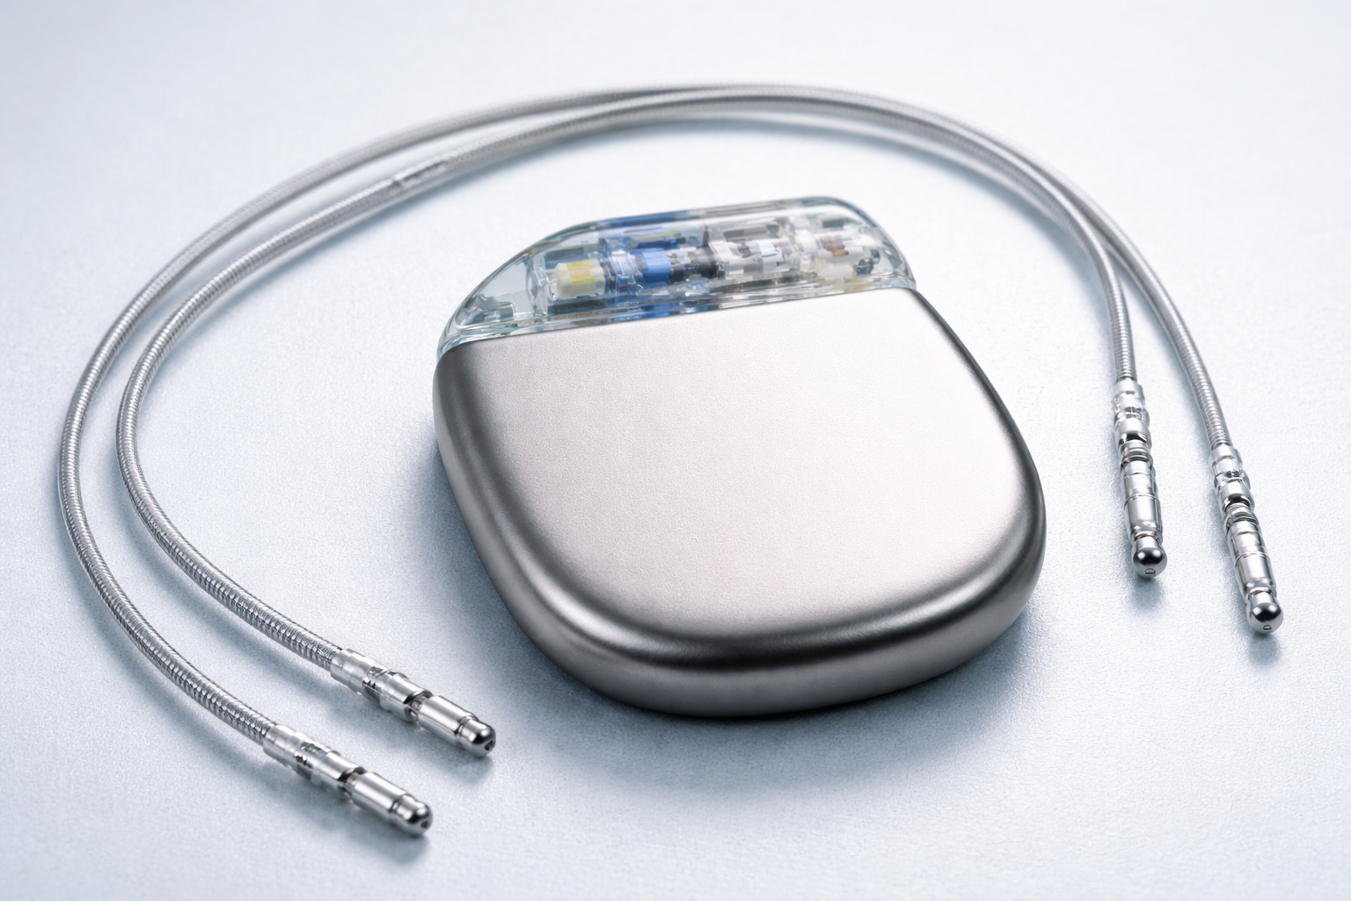


Ekonomické dopady srdečního selhání
7,0 mld Kč v roce 2024
14,8 mld Kč v roce 2024
Obrázky vytvořeny v Chat GPT 5.2

Slide 30
NKVP srdce a ledviny v kontextu SRDEČNÍHO SELHÁNÍ
Screening rizikových nemocných
Časná detekce počátečních stadií
Možnost současné renoprotektivní a kardioprotektivní léčby
Snížení rizika progrese a oddálení komplikací
Efektivní sběr dat o srdečním selhání v rámci NKIS

Slide 31
Děkujeme za pozornost

